Slide 1


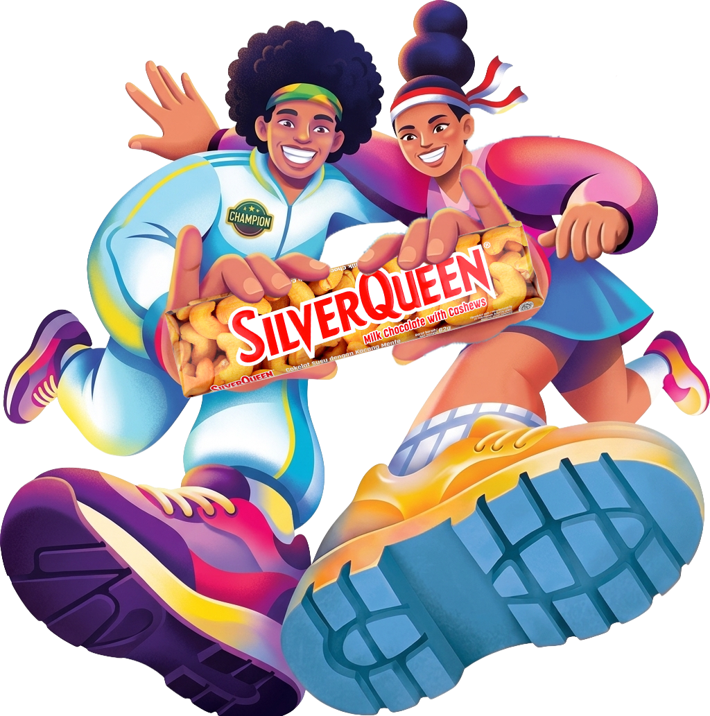


KOL BRIEF
FOR
INDEPENDENCE DAY

Slide 2
CAMPAIGN OVERVIEW
INDEPENDENCE IS FAR MORE THAN JUST HISTORY TEXT BOOK
Its definition for Gen Z is about honoring the freedom our heroes fought for by actually using it to pursue our true passion and be ourselves.

Slide 3

AND, BEING OURSELVES MEANS GOING THROUGH A JOURNEY TO FIND ONE.
Everyone has their own story. If Indonesia have heroes who really love their country, we definitely have that heroes who always support to find our freedom to be ourselves.

Slide 4
KEY MESSAGE
#MERDEKAJADILO
We are now, is what they rooted for us yesterday. This is the momentum to honor them for being on our side and let us find the freedom we really pursue!

Slide 5
If you read this, we choose you.
YOU LEAD YOUR NICHE. YOU ARE THE ONE GEN Z LOOKS AT WHEN THEY SEEK PERMISSION TO BE THEMSHELVES.

Slide 6



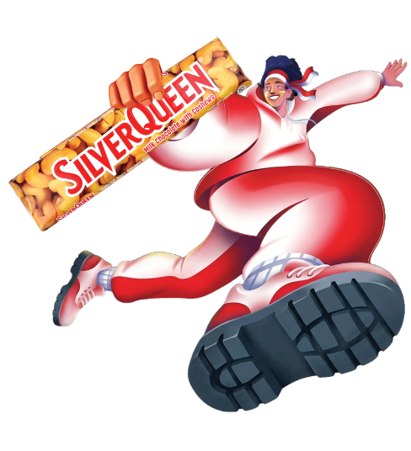

KOL's Role
YOU ARE THE POSITIVE AND MOTIVATING TRIGGER FOR AUDIENCE TO USE THEIR FREEDOM WITH APPRECIATING THEIR ‘HERO’ WHO HAVE MADE THEM MERDEKA JADI MEREKA.

Slide 7
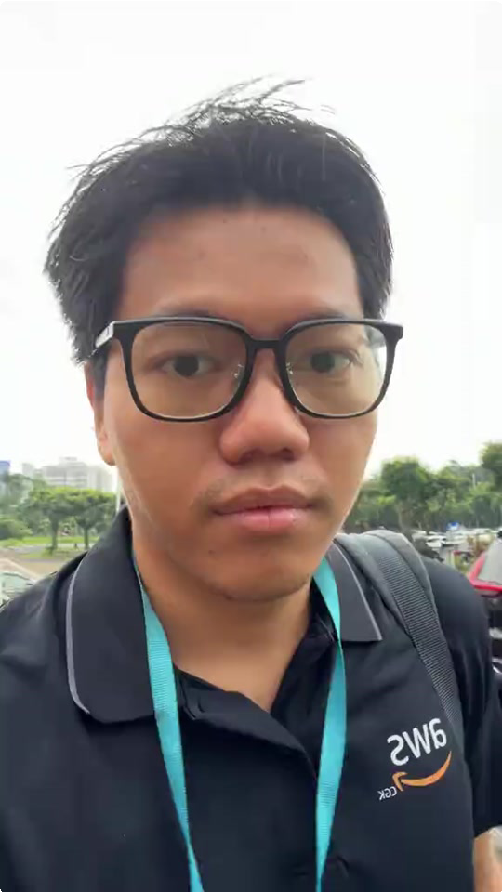
THE BRIEF FOR KOLs @ TIKTOK & INSTAGRAM
Expected Post Date: 1~11 August, 2026
MERDEKA JADI LO
Objective:
Inspire Gen Z to pursue their dreams and embrace the freedom to be themselves, while building awareness and engagement for SilverQueen’s
Indonesian Independence Day campaign through KOL-led storytelling content.
SOW:
1x Video
Upload di akun Instagram & TikTok
Tone:
Relatable, authentic, inspiring, inviting, slightly
playful
Content Reference
What To Do
Membuat video storytelling berdurasi 1–1,5 menit yang menceritakan pengalaman nyata dalam menemukan keberanian untuk mengekspresikan diri, mengejar hal yang disukai, dan merdeka menjadi dirinya sendiri dengan line utama #MerdekaJadiLo.
Key Talking Points
Hook (tujuan utama dari yang ingin diceritakan di video): (Example “Gue sekarang atlet tennis. Kalo boleh jujur, 1 tahun terakhir adalah definisi 'nobody
knows my next move, not even me' buat hidup gue. Dari yang dulu nonton di TV doang, ini journey gue sampe bisa berdiri di sini sebagai THE ATHLETE!")
Opening (Freedom Today & Merdeka Jadi Lo): Statement mengenai keputusan KOL untuk menjadi apa yang ia lakukan sekarang karena kebebasan yang ia miliki untuk merdeka jadi diri mereka sendiri. (Example “Buat gue, merdeka adalah kebebasan milih jalan hidup gue sendiri. Gue berani jadi atlet tennis karena passion gue di olahraga, terlebih tennis, adalah sesuatu yang dulu belum banyak dianggap sebagai karier.")
Background Story (We Celebrate Today Because of Yesterday): Menceritakan orang yang sangat ingin KOL apresiasi karena telah mendukung ia untuk
merdeka jadi diri sendiri lewat passion-nya beserta alasannya. (Example “Semakin dewasa, gue makin sadar gue bisa jadi atlet tennis kayak sekarang bukan karena gue doang. Ada bokap yang dari dulu kerja keras dan selalu bilang 'kejar aja, bapak dukung', padahal zaman itu jadi atlet tennis bukan pilihan yang umum. Dari setiap pengorbanan dia, dia lagi berusaha supaya gue punya lebih banyak pilihan daripada yang dulu dia punya.")
Product Tap-in (SilverQueen is Always Been Part of Our Journey): Memasukkan peran SilverQueen ke dalam cerita perjalanan KOL merdeka menjadi diri
sendiri, diikuti dengan memberi SilverQueen tersebut kepada orang yang mereka apresiasi. (Example “Momen kemerdekaan jadi pengingat kalau gue bisa sejauh ini di dunia tenis karena bokap. Dari dulu, setiap pulang latihan tenis kita selalu makan SilverQueen bareng di perjalanan pulang sambil ngobrol.
Sampai sekarang, setiap lihat atau makan SilverQueen, gue selalu keinget perjalanan gue sama bokap sampai bisa ada di titik ini.")
Closing: "Sekarang saatnya kita merayakan kebebasan untuk bebas jadi diri kita sendiri. Saatnya #MerdekaJadiLo!"
CTA
Mengajak audiens untuk membagikan perjalanan mereka menjadi diri sendiri dengan cerita otentiknya, menjelaskan mekanisme secara singkat, sekaligus mengarahkan ke media sosial SilverQueen untuk informasi lebih lanjut.
Eampe:lx "Nah, kalau perjalanan merdeka versi kalian gimana nih? Gue yakin cerita merdeka jadi lo bersama SilverQueen juga gak kalah keren! Dengan lo post video dan tag @silverqueenid/silverqueen.id, lo menginspirasi banyak orang sekaligus ikutan challenge #MerdekaJadiLo! Cek
@silverqueenid/@silverqueen.id buat detailnya yaa!

Slide 8
THE GUIDELInEs
Mandatories:
Membuat 1 video storytelling berdurasi 1–1,5 menit dan mengunggahnya di Instagram & TikTok.
Cerita harus terasa personal, dibuka dengan hook yang kuat, dan disampaikan melalui alur storytelling yang natural sambil mengapresiasi sosok yang berperan dalam perjalanan merdeka jadi diri lo.
SilverQueen harus memiliki peran yang jelas dan kuat dalam cerita yang disampaikan oleh KOL, dan menampilkan pemberian SilverQueen kepada orang yang diapresiasi.
Menutup video dengan pesan campaign:“Sekarang saatnya kita merayakan kebebasan untuk bebas jadi diri kita sendiri. Saatnya #MerdekaJadiLo.”
Line closing: "Sekarang saatnya kita merayakan kebebasan untuk bebas jadi diri kita sendiri. Saatnya #MerdekaJadiLo!"
Memasukan CTA: "Post video lo dan tag @silverqueenid buat menginspirasi banyak orang dengan ikutan challenge #MerdekaJadiLo!"
Menjaga tone konten agar tetap relatable, autentik, inspiratif, inviting, dan sedikit playful.
Do's
Don'ts
Dilarang bekerja sama denganbran kompetitor (Utama: Cadbury, Beng Beng, Kit Kat). Untuk produk cokelat serupa, harap konfirmasi terlebih dahulu.
Memperlihatkan produk kompetitor pada konten (kompetitor utama: Cadbury, Beng Beng, Kit Kat)
Kerjasama dengan brand kompetitor (kompetitor utama: Cadbury, Beng Beng, Kit Kat)
Memperlihatkan produk lainnya yang bermerek (contoh:
memegang tisu yang ada tulisan brand-nya, air mineral dengan brand terpampang)
Menggunakan warna kompetitor (ungu, emas) Menggunakan bahasa yang ofensif dan mengandung SARA Membandingkan SilverQueen dengan produk lain, terutama produk kompetitor
Buat video cerita dengan penyampaian se-kreatif mungkin Menyesuaikan script dengan tonality KOL pada video biasanya Mention, tag, dan collab post dengan akun SilverQueen (TikTok: @silverqueen.id | I nstagram: @silverqueenid)
Penulisan SilverQueen yang benar dengan huruf S besar, huruf Q
besar, dan tanpa spasi
Gunakan produk SilverQueen kemasan spesial Hari Kemerdekaan Produk dan kemasan terlihat jelas tanpa terhalang apapun Menggunakan pakaian dengan palette SilverQueen: Merah, coklat, oranye, hitam, putih

Slide 9
WORKFLOW
BRIEFING
DRAFTING
REVIEW
PRODUCTION
FINAL REVIEW
UPLOAD
KOL will have a briefing and brainstorming session to align on the campaign vision, storytelling direction, and key messages.
KOL will produce their storytelling
KOL will submit the content for final review. Agency and Brand will provide feedback on the output produced based on approved storyline.
KOL will upload their final storytelling on Instagram and TikTok, encouraging audiences to share their own version of #MerdekaJadiLo
KOL will develop and submit the concept video along with storyline draft.
Agency and Brand will review and provide consolidated feedback until the direction is approved.
content based on the approved concept, ensuring the story remains authentic, personal, and aligns with the #MerdekaJadiLo message.

Slide 10

THANK YOU

